Slide 1
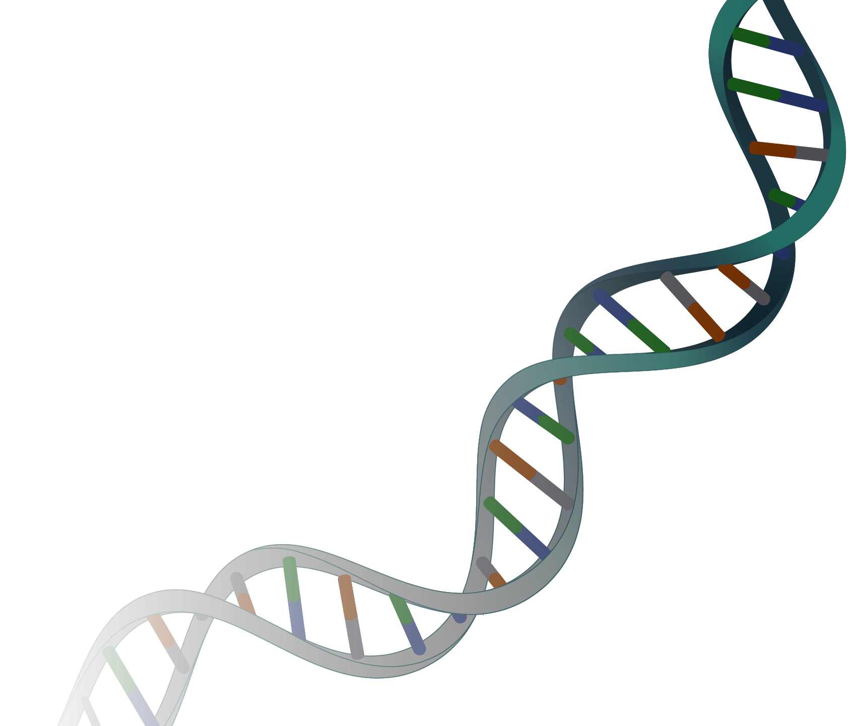
TỪ GENE ĐẾN TÍNH TRẠNG (t4)
Bài 34

Slide 2
Bài tập: Một đoạn mạch DNA có cấu trúc như sau:
Mạch 1: -A-T-G-T-C-G-C-C-A-
| | | | | | | | |
Mạch 2:-T-A-C-A-G-C-G-G-T-
Xác định trình tự các đơn phân của đoạn mạch mRNA được tổng hợp từ mạch 2, và trình tự các các amino acid được tạo thành?

Slide 3
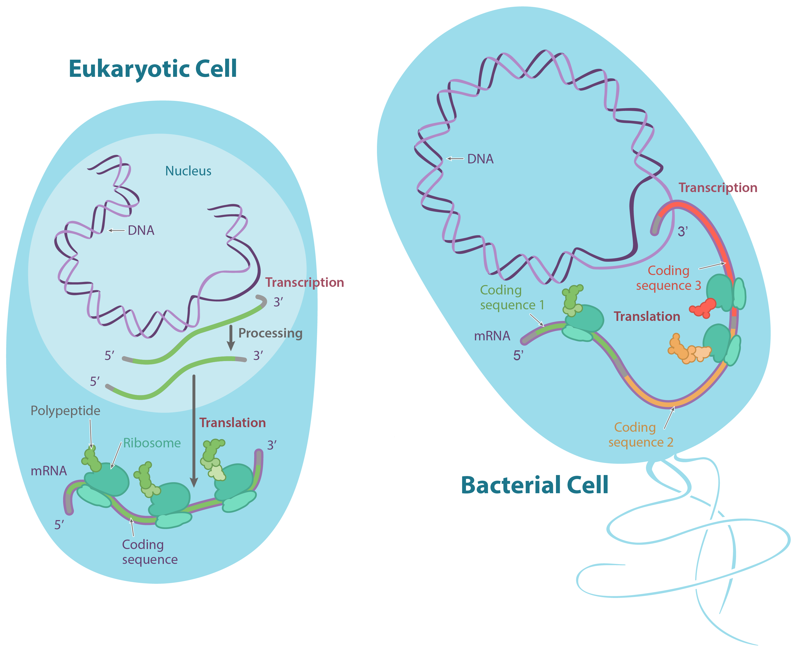
V. MỐI QUAN HỆ CỦA DNA – RNA - PROTEIN VÀ TÍNH TRẠNG

Slide 5
Hoạt động nhóm:
Dựa vào kiến thức đã học kết hợp quan sát Hình 40.5, thực hiện các yêu cầu sau:
1. Nêu tên và sản phẩm của quá trình 1, quá trình 2.
2. Giải thích mối quan hệ giữa gene (DNA), mRNA, protein và tính trạng.
1
2
Gene (DNA)
mRNA
Protein
Tính trạng
Hình. Sơ đồ mối quan hệ giữa gene và tính trạng

Slide 6
Trả lời
1. Nêu tên và sản phẩm của quá trình 1, quá trình 2.
1
2
Gene (DNA)
mRNA
Protein
Tính trạng
Hình. Sơ đồ mối quan hệ giữa gene và tính trạng
 | Quá trình 1 | Quá trình 2
Tên | Quá trình phiên mã | Quá trình dịch mã
Sản phẩm | mRNA | Chuỗi polypeptide (protein)

Slide 7
Trả lời
2. Giải thích mối quan hệ giữa gene (DNA), mRNA, protein và tính trạng.
Mối quan hệ giữa gene (DNA), mRNA, protein và tính trạng:
- Trình tự các nucleotide trên mạch đơn của gene (DNA) quy định trình tự các nucleotide trên mRNA, trình tự các nucleotide trên mRNA quy định trình tự amino acid trên chuỗi polypeptide (protein), protein quy định tính trạng.
- Như vậy, trong tế bào, gene không trực tiếp hình thành tính trạng mà phải thông qua sự tương tác giữa các phân tử mRNA, protein và có thể chịu tác động của các nhân tố môi trường.

Slide 8
Phiên mã
Dịch mã
Gene (DNA)
mRNA
Protein
Tính trạng

Slide 9
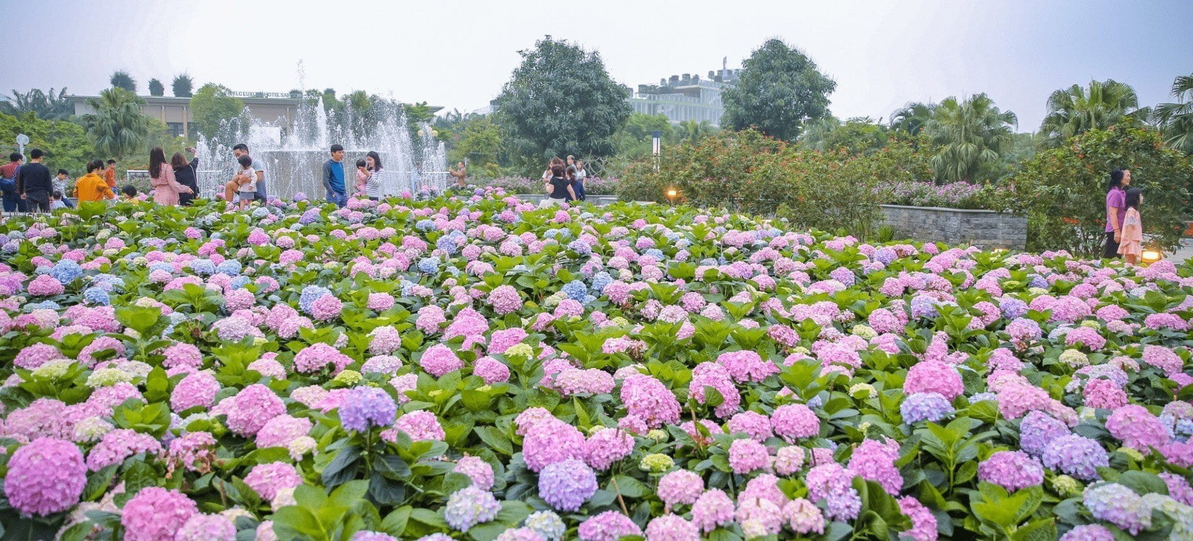
Tính trạng của sinh vật do gene quy định, song có thể bị chi phối bởi các yếu tố của môi trường bên trong và bên ngoài cơ thể. Ví dụ: Một cây cẩm tú cầu sẽ có màu hoa khác nhau khi trồng ở những vùng đất có độ pH khác nhau.

Slide 10
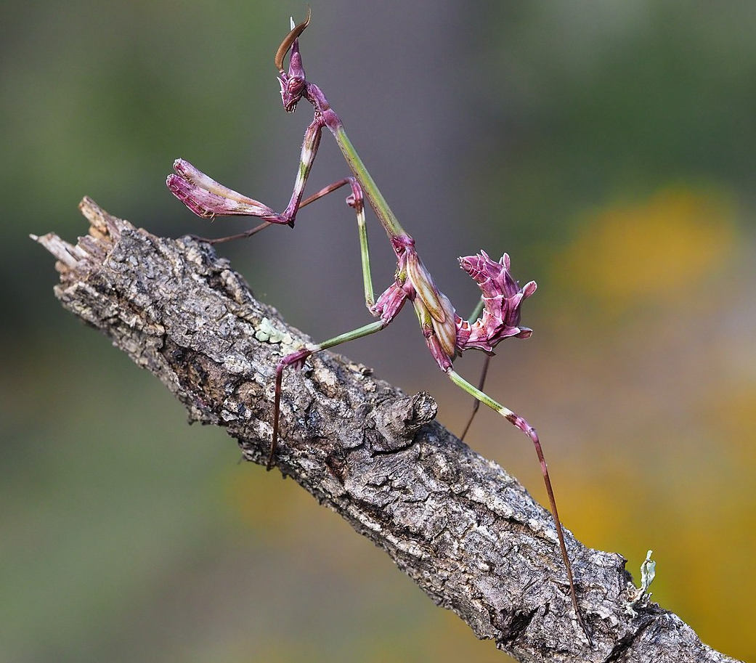
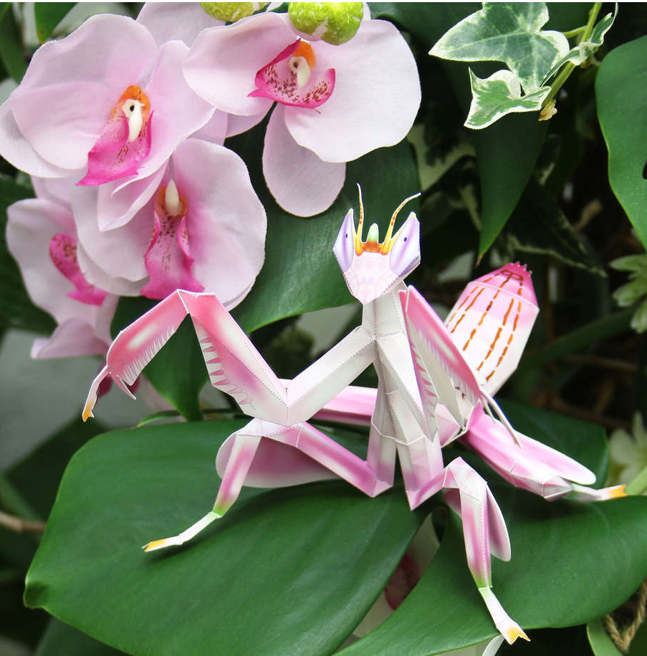
Trong quần thể của loài bọ ngựa có các cá thể có màu lục, tím, nâu, hoặc vàng ngụy trang tốt trong lá cây, cành cây hoặc cỏ khô.

Slide 11
VI. ĐỘT BIẾN GEN

Slide 12
Hồng cầu bình thường
PRO
GLU
GLU
Hồng cầu hình liềm
PRO
VAL
GLU

Slide 13
Gene ban đầu | Các gene đột biến từ Allele kiểu ban đầu
 | Allele số 1 | Allele số 2 | Allele số 3
3’
5’
3’
5’
5’
3’
5’
3’
T
A
T
A
T
A
T
A
T
A
T
A
A
T
T
A
T
A
A
T
G
C
A
T
G
C
G
C
G
C
G
C
T
A
T
A
T
A
A
T
A
T
T
A
A
T
G
C
G
C
A
T
G
C
C
G
C
G
G
C
C
G
C
G
3’
5’
3’
5’
3’
5’
3’
5’

Slide 14
HOẠT ĐỘNG NHÓM
PHIẾU HỌC TẬP
Khái niệm đột biến gene
Ý nghĩa đột biến gen
Tác hại đột biến gen

Slide 15
GỢI Ý ĐÁP ÁN
Khái niệm đột biến gene | Đột biến gene là những thay đổi trong trình tự Nu của gene
Ý nghĩa đột biến gen | Một số dạng đột biến gene tạo nên kiểu hình có lợi giúp cho sinh vật thích nghi với môi trường.
Tác hại đột biến gen | Đa số đột biến gene làm thay đổi kiểu hình, tạo ra những kiểu hình có hại làm giảm khả năng sống sót và thích nghi của sinh vật.

Slide 16
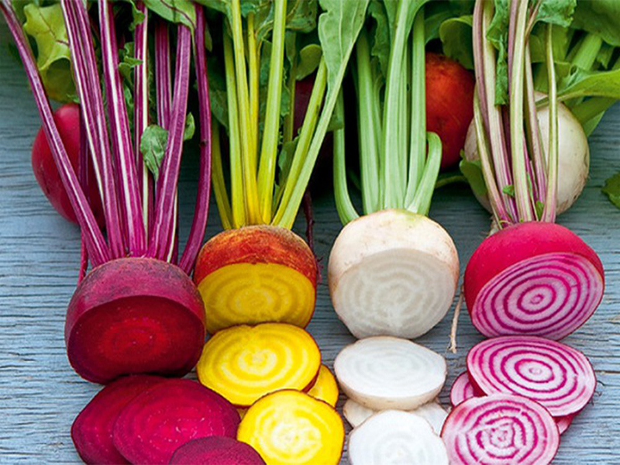
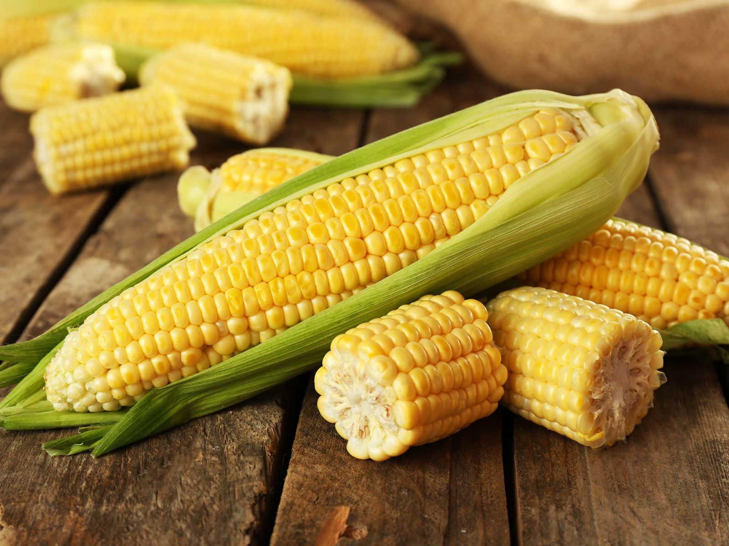
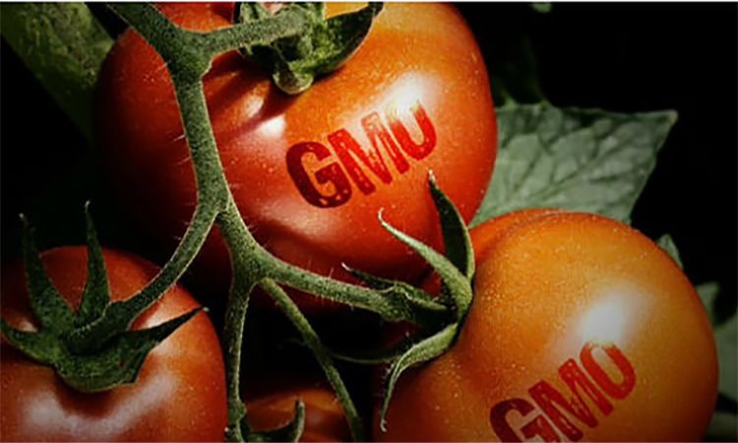
a) Củ cải đường biến đổi gene tăng khả năng sinh trưởng và hàm lượng đường
b) Ngô ngọt đột biến gene có hàm lượng đường trong hạt cao
c) Cà chua biến đổi gene tăng sức đề kháng hơn

Slide 17
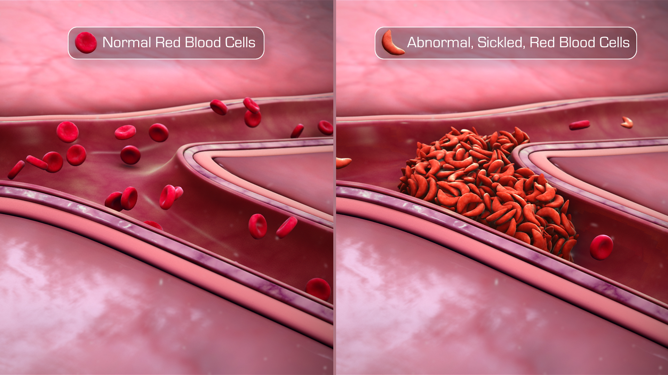
20XX

Slide 18
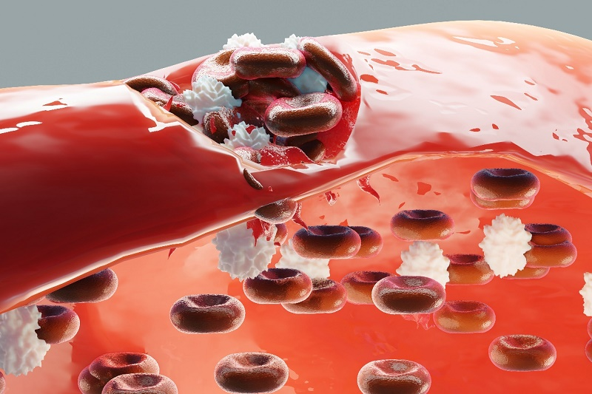
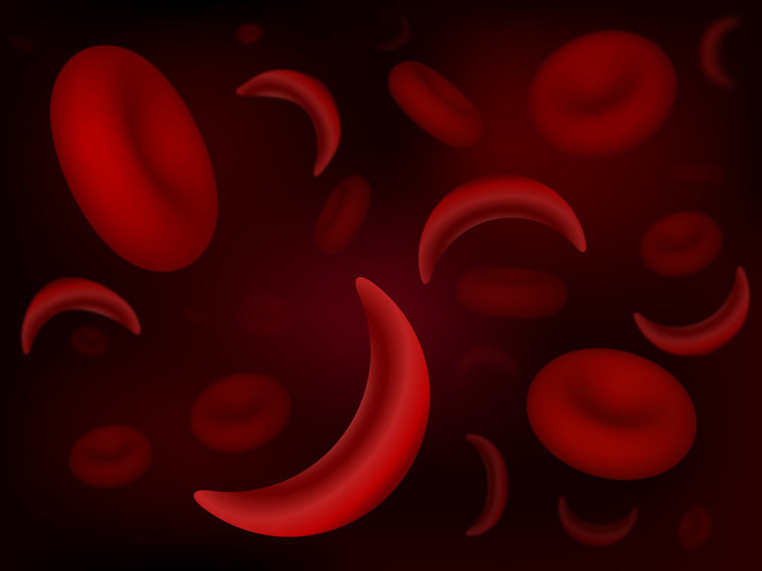
Bệnh máu khó đông
Bệnh thiếu máu hồng cầu hình liềm

Slide 19
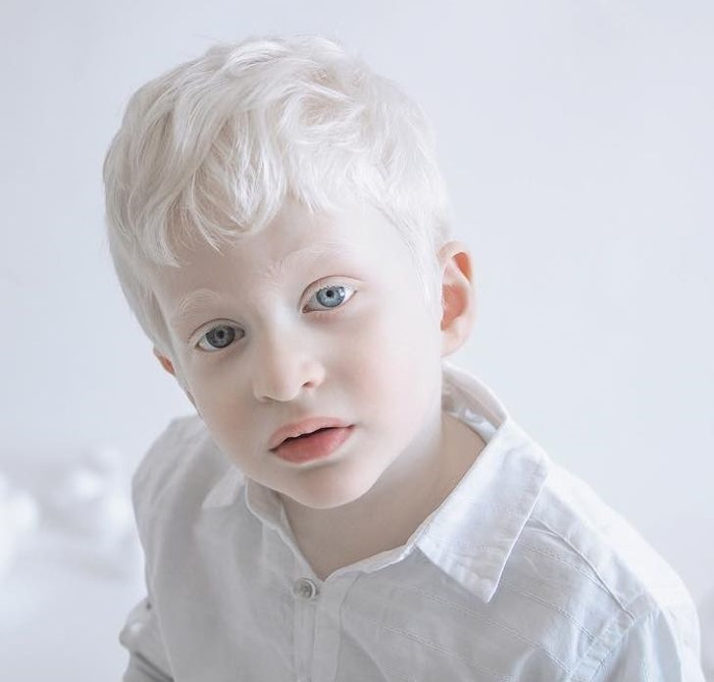
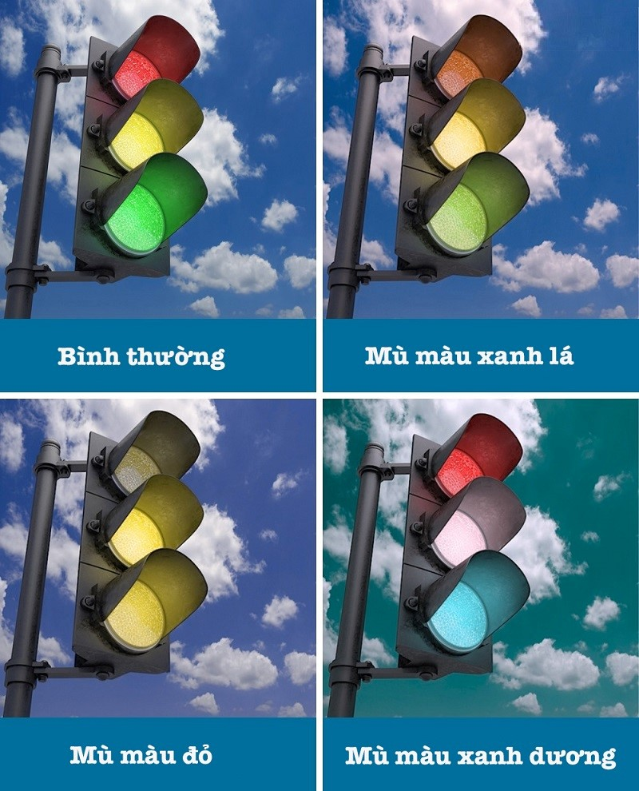
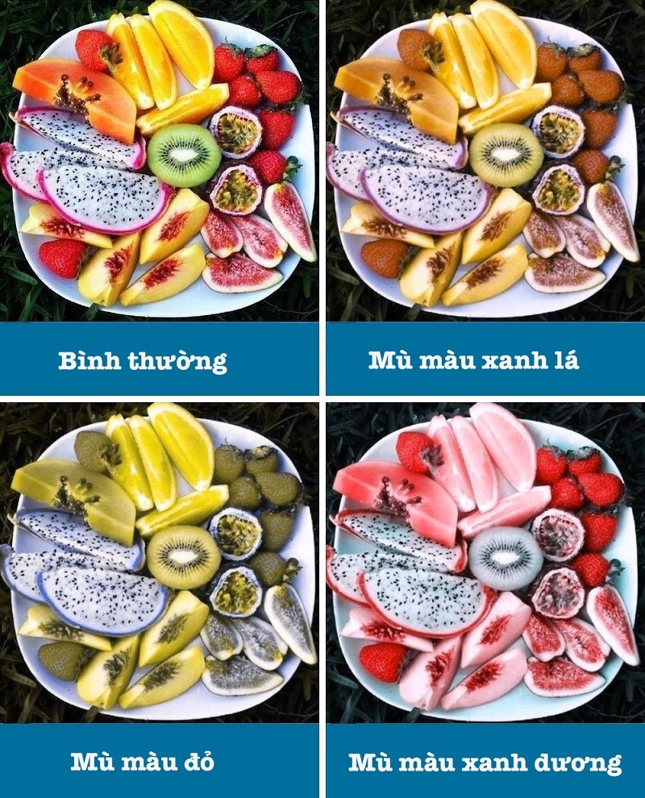
Bệnh bạch tạng
Bệnh mù màu

Slide 20
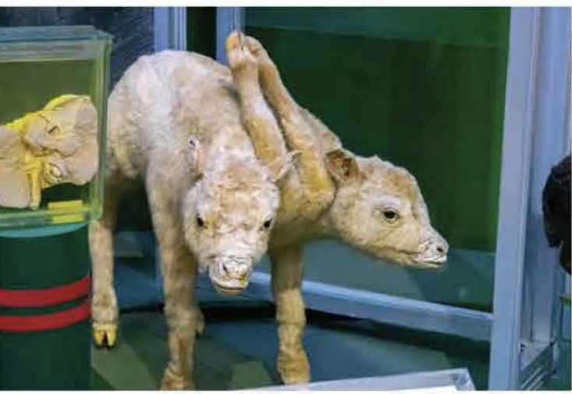
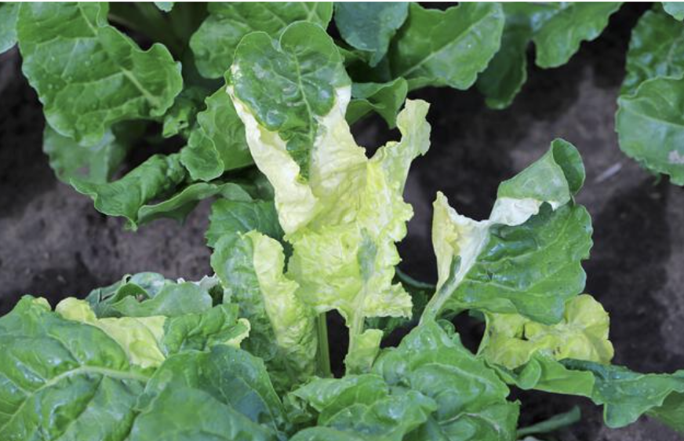
a) Lợn đột biến gene
song sinh dính liền thân
b) Củ cải đột biến gene,
lá có nhiều vùng đốm trắng do thiếu diệp lục

Slide 21
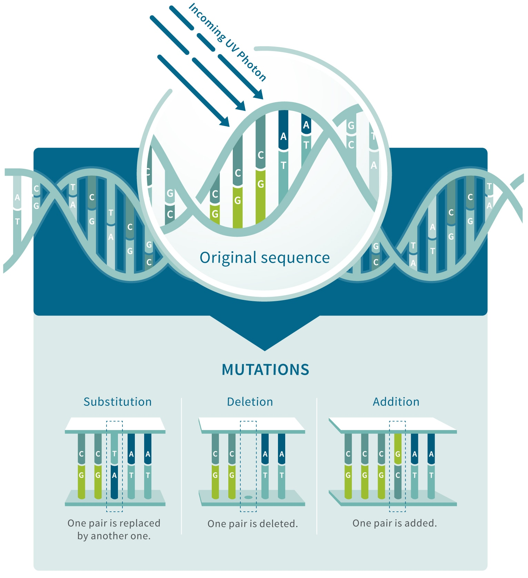
Trình tự gốc
ĐỘT BIẾN
Thay thế
Mất
Thêm
Một cặp được thay thế bằng cặp khác
Mất một cặp nucleotide
Thêm một cặp nucleotide

Slide 22
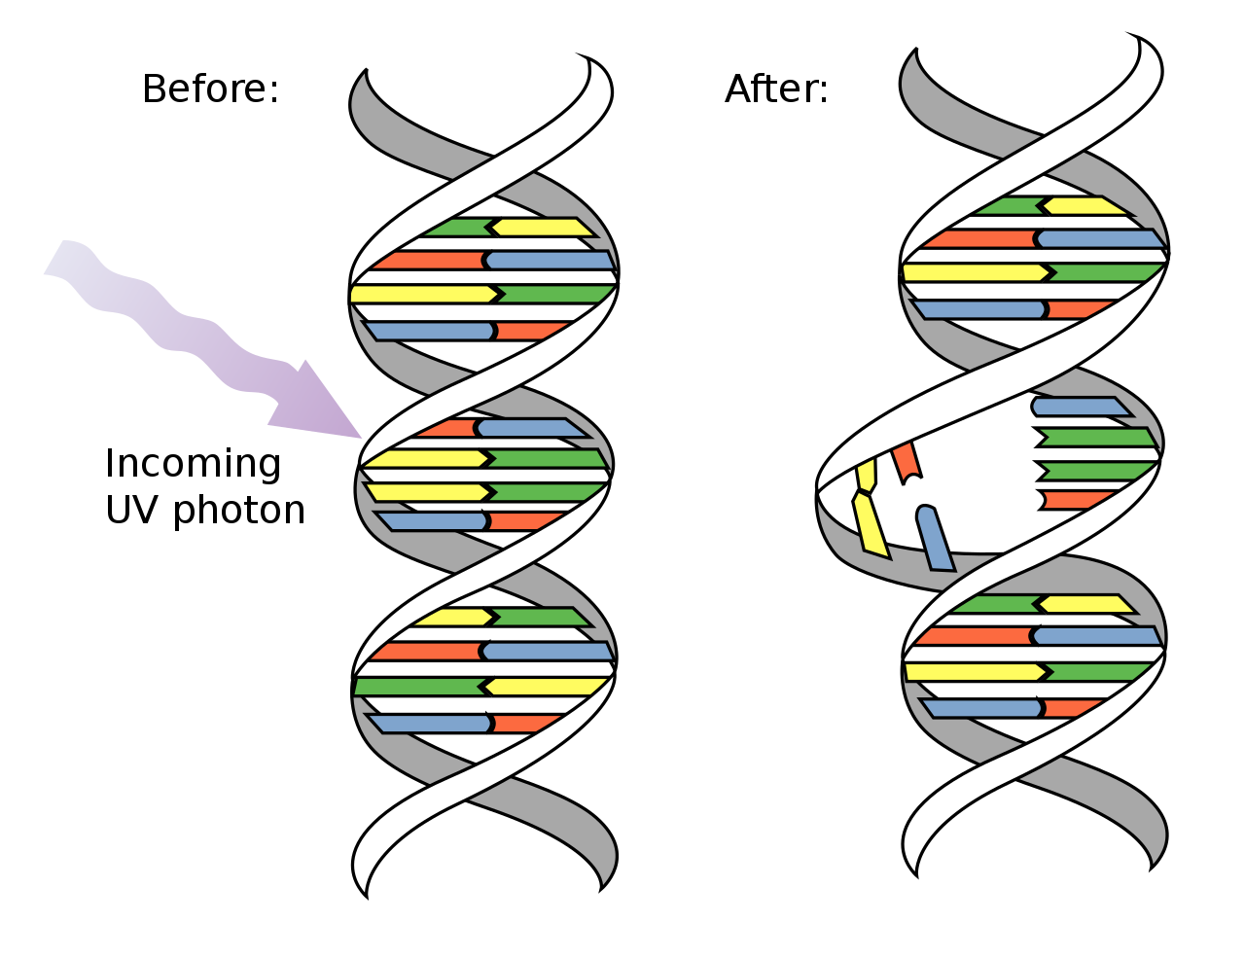
Trước
Sau
Chiếu UV

Slide 23
LUYỆN TẬP
Học sinh chọn một trong các phương án A, B, C hoặc D được xem là chính xác nhất

Slide 24
Câu 1
Thành phần nào sau đây không tham gia trực tiếp quá trình dịch mã?
A. mRNA. B. Ribosome. C. Amino acid. D. Gene.
Câu 2
Quá trình phiên mã và dịch mã có điểm nào giống nhau?
A. Đều sử dụng mạch DNA có chiều 3’ – 5’ làm khuôn.
B. Đều diễn ra theo nguyên tắc bổ sung (A – U, G – C).
C. Đều diễn ra theo nguyên tắc bổ sung (A – T, G – C) và nguyên tắc bán bảo tồn.
D. Đều diễn ra ở tế bào chất.

Slide 25
Câu 3
Phân tử nào sau đây được dùng làm khuôn cho quá trình dịch mã?
A. rRNA. B. mRNA. C. tRNA. D. Gene.
Câu 4
Phân tử nào sau đây mang bộ ba đối mã?
A. mRNA. B. DNA. C. tRNA. D. rRNA.
Câu 5
Đối mã đặc hiệu trên phân tử tARN được gọi là
A. codon. B. amino acid. C. anticodon. D. triplet.

Slide 26
Câu 6
Ở tế bào nhân thực, quá trình dịch mã được bắt đầu bằng bộ ba nào trên mRNA và amino acid nào mở đầu chuỗi polypeptide?
A. AGU và formyl-Met. B. AUG và formyl-Met.
C. AUG và amino acid Met. D. AGU và amino acid Met.
Câu 7
Trong quá trình dịch mã, bộ ba mã sao 3’AUC’ của mRNA khớp bổ sung với bộ ba đối mã nào sau đây?
A. 5’UAG3’. B. 3’AUG5’. C. 3’UAG5’. D. 3’UAC5’.

Slide 27
Câu 8
Khi nói về dịch mã ở sinh vật nhân thực, nhận định nào là không đúng?
A. Trong cùng một thời điểm có thể có nhiều ribosome tham gia dịch mã trên một phân tử mRNA.
B. Amino acid mở đầu trong quá trình dịch mã là metionine.
C. Khi dịch mã, ribosome dịch chuyển theo chiều 5’→ 3’ trên phân tử mRNA.
D. Khi dịch mã, ribosome dịch chuyển theo chiều 3’→ 5’ trên phân tử mRNA
Câu 9
Từ 4 loại nucleotide, có thể tạo ra bao nhiêu loại codon?
A. 4. B. 8. C. 32. D. 64.

Slide 28
Câu 9
Khi nói về mối quan hệ giữa phiên mã và dịch mã, một học sinh đưa ra các nhận định sau, có bao nhiêu nhận định chính xác?
(1) Mã mở đầu trên mRNA có tên là 5’AUG 3’.
(2) Mã mở đầu trên mạch bổ sung có tên là 5’ATG 3’.
(3) Mã kết thúc trên mRNA có thể là 5’UAG 3’ hoặc 5’UGA 3’ hoặc 3’UAA 5’
(4) Anticondon mang amino acid formyl metionyl ở nhân thực có tên là 3’UAC 5’
(5) Codon mở đầu mã hóa cho amino acid ở nhân sơ có tên là 5’AUG 3’.
A. 2. B. 3. C. 4. D. 5.

Slide 29
Câu 10
Cho biết các codon mã hóa các amino acid tương ứng GGG- gly; CCC- Pro; GCU-Ala; CGA- Arg; UCG- Ser; AGC- Ser. Một mạch gốc của một gene ở vi khuẩn có trình tự các nucleotide là 5’AGCCGACCCGGG3’.
Nếu đoạn mạch gốc này mang thông tin mã hóa cho đoạn polypeptide có 4 amino acid thì trình tự của 4 amino acid đó là
A. Ser-Arg-Pro-Gly.
B. Ser-Ala- Gly-Pro.
C. Pro-Gly-Ser-Ala.
D. Gly- Pro-Ser-Arg.

Slide 30
Câu 11
Phát biểu nào sau đây đúng khi nói về đột biến gene?
Đột biến gene là những biến đổi trong cấu trúc của gene chỉ liên quan đến một cặp nucleotide.
A
Đột biến gene là những biến đổi trong cấu trúc của gene chỉ liên quan đến một hoặc một số cặp nucleotide.
B
C
Đột biến gene làm mất hoặc thêm một đoạn gene trong NST.
D
Đột biến gene làm thay đổi vị trí gene trên NST.

Slide 31
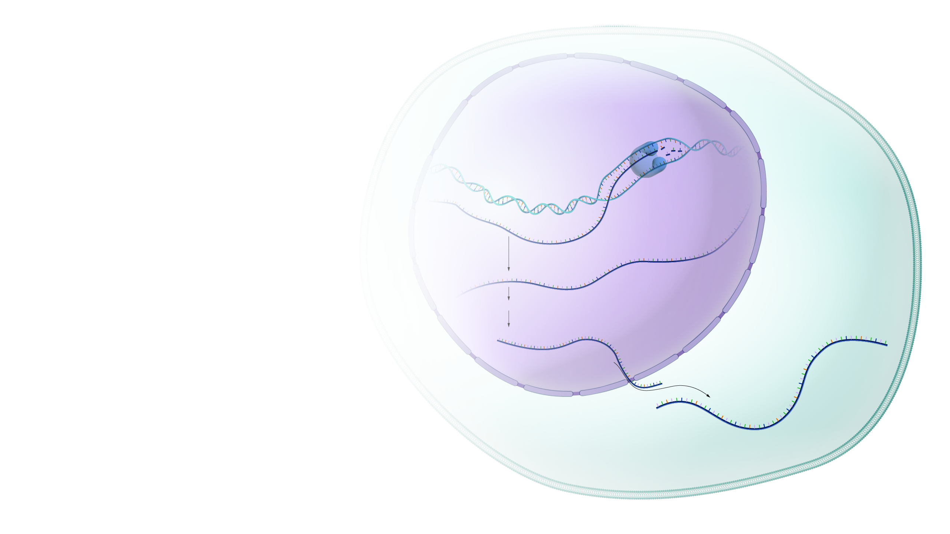
CÁM ƠN CÁC EM ĐÃ THEO DÕI BÀI HỌC
KẾT THÚC
Khoa học tự nhiên 9

